Slide 1
Стратегии жизнеобеспечения и промыслы населения Русского Севера конца 20 - начала 21 вв.: трудности перехода от государственного патернализма к самозанятости
Ю.М. Плюснин
НИУ ВШЭ, факультет социальных наук

Slide 2
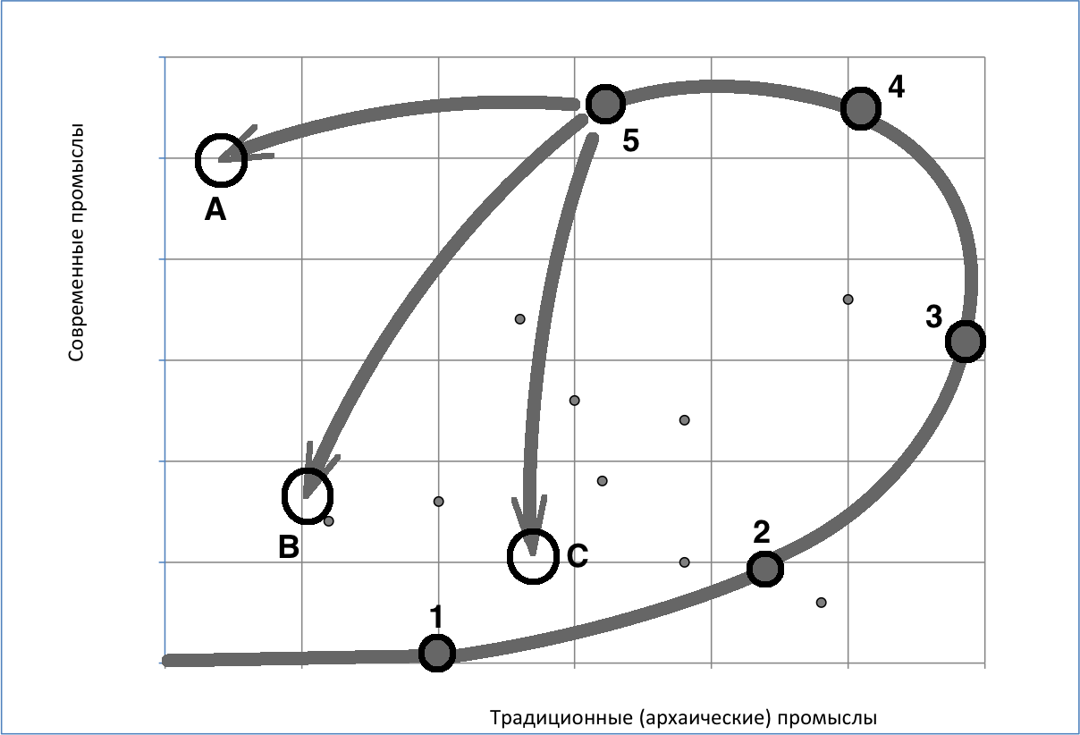
Концепция циклической эволюции промысловой активности местных обществ

Slide 3
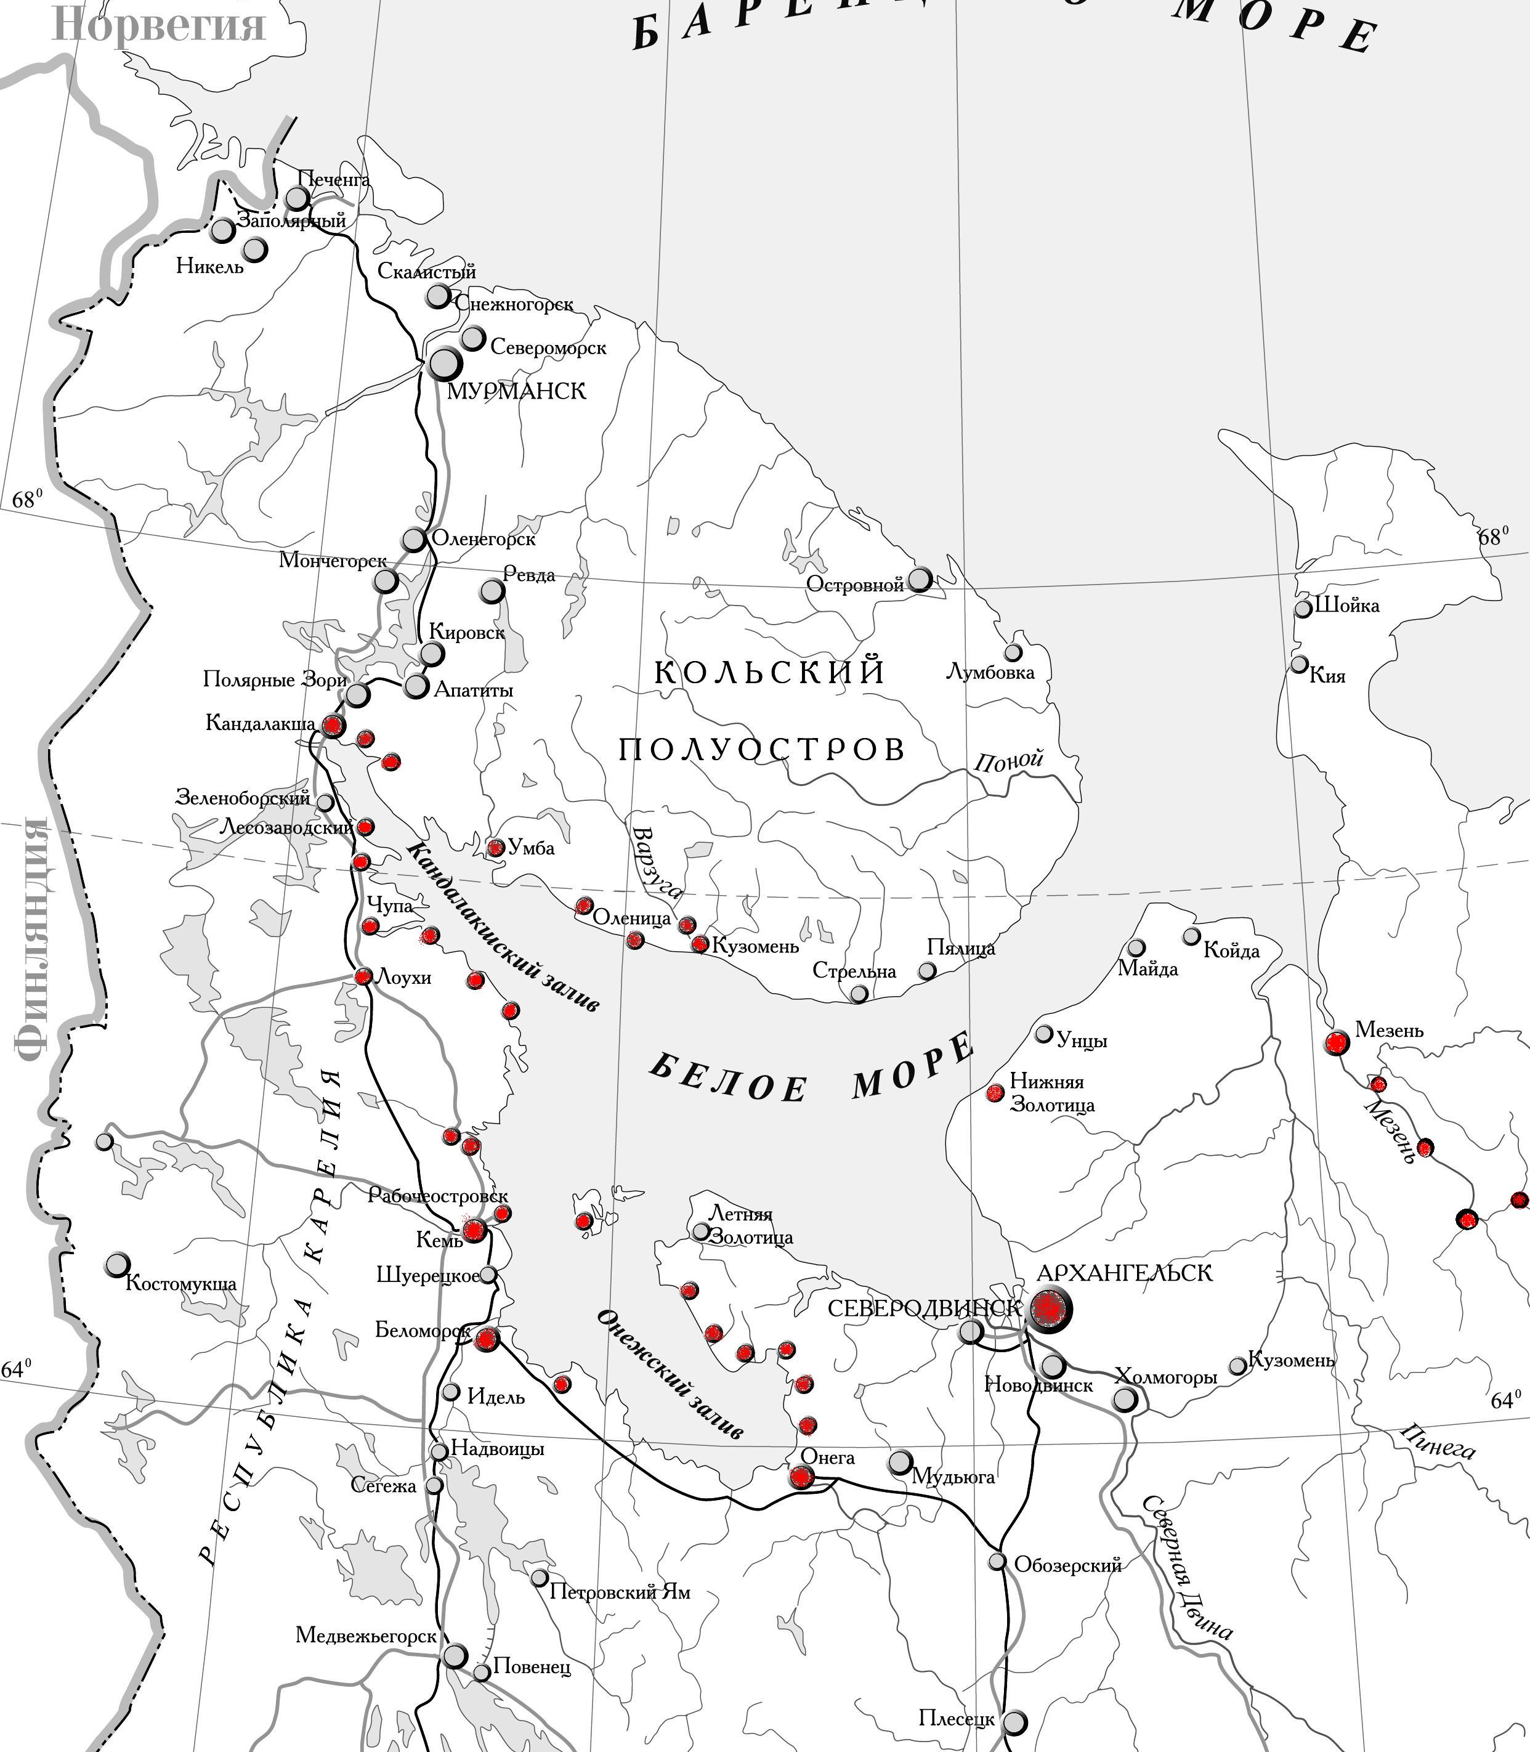
Местные общества Русского Севера, где проводились исследования в 1995-2017
8 полевых сезонов,
12 кратких поездок
37 местных обществ (4 малых города,
33 сельских общества)

Slide 4
1980-е
Колхозы как “градообразующие” предприятия («счастливое время!»)
Развитая «бюджетная сфера»
Слабое сравнительно с южными регионами развитие ЛПХ и их отсутствие в малых городах
Промыслы как браконьерство, исключительно на природных ресурсах (лес = дикоросы, море = рыба, водоросли)

Slide 5
1990-е
Развал колхозов и их приватизация. Появление «чужаков»
Провал «бюджетной сферы», но «благодатное время» для пенсионеров
Резкий рост ЛПХ
Промыслы на природных ресурсах
Появление «бизнеса на бюджете»
Появление «экологически-ориентированного» предпринимательства

Slide 6
2000-е
Колхозы как анахронизм
Развитие «бюджетной сферы»
Развитое ЛПХ, но тенденции спада
Резкий рост промысловой активности и её разнообразия
Расцвет «бизнеса на бюджете»
Рост МСБ и ИП, тенденции ухода в «тень»,
Появление отходничества

Slide 7
2010-е
Появление агрохолдингов («чужаки»)
Расцвет «бюджетной сферы»
Спад в развитии ЛПХ
Развитая промысловая активность населения
Расцвет «промысла на бюджете = бизнеса» и признаки его стагнации («борьба с коррупцией»)
Расцвет теневого предпринимательства
Расцвет отходничества

